Slide 1

Bir Front-End
Developer’ın
Yol Haritası

Slide 2

Nelerden Bahsedeceğiz?
Frontend Nedir ?
Frontend Teknolojileri
HTML CSS Nedir ?
JavaScript Nedir ?
TypeScript Nedir ?
JavaScript Frameworkleri
React Nedir ?
React Frameworkleri
Npm Nedir ?
Nvm Nedir ?
Responsive Tasarım
Bug Tespiti ve Çözümü

Slide 3
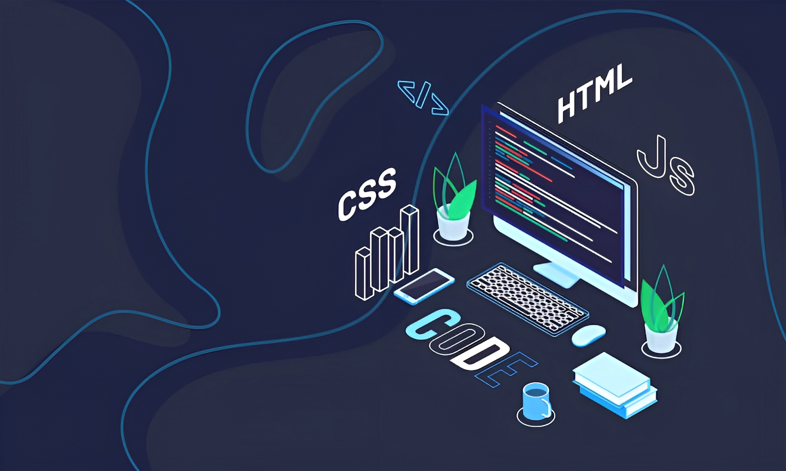
Front-End
Nedir?

Slide 4

Türkçe karşılığı ‘Önyüz ’demektir.
Kullanıcının bir internet sayfasında veya bir uygulamada gördüğü ve doğrudan etkileşimde bulunduğu kısımdır.
Bir web uygulamasının ‘istemci tarafı’ olarak da adlandırılır.
Yapılma aşamasındaki bir web sitesinin ön yüzünü HTML,CSS ve JavaScript gibi teknolojileri kullanarak web sitesinin görsel tarafını oluşturan kişilere ise Frontend Developer denir.

Slide 5
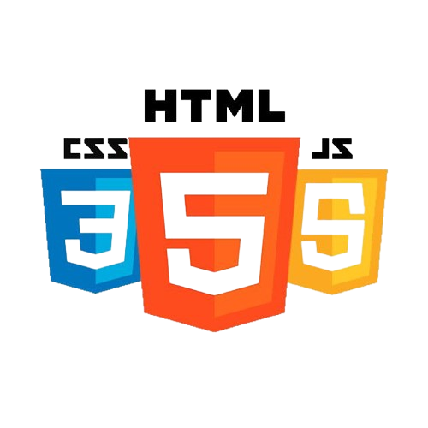
Frontend Teknolojileri
Temel de HTML,CSS ve JavaScript kullanılır.
Bu üç teknoloji ile birlikte React,Angular ve Vue gibi çeşitli frameworkler de kullanılır.

Slide 6

</> HTML NEDİR ?
HTML (HyperText Markup Language - HiperMetin İşaretleme Dili)
Web sayfalarının yapısını tanımlamak için kullanılan bir işaretleme dilidir.
Temel amacı, bir web sayfasının içeriğini yapılandırmak ve organize etmektir.
HTML, bir dizi etiket (tag) kullanarak içeriği parçalarına ayırır ve her bir parçaya belirli bir anlam ve işlev kazandırır.
Etiketler "<>" ile başlayıp "</>" ile biten yapılardır. Örnek olarak ; <h1></h1> <div></div>,<img src=‘’’’ />

Slide 7
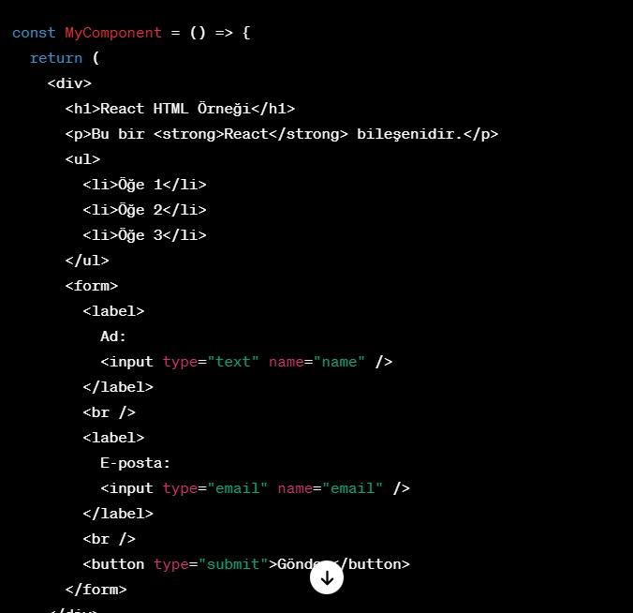
HTML
ÖRNEĞİ

Slide 8

CSS NEDİR ?
CSS (Cascading Style Sheets – Basamaklı Stil Şablonları)
CSS, web sayfalarının görünümünü ve düzenini belirtmek için kullanılan bir stil dilidir.
HTML gibi işaretleme diliyle birlikte kullanılır ve web sayfalarının renkleri, fontları, kenar boşlukları, yerleşimleri ve daha birçok görsel özelliğini tanımlamak için kullanılır.

Slide 9
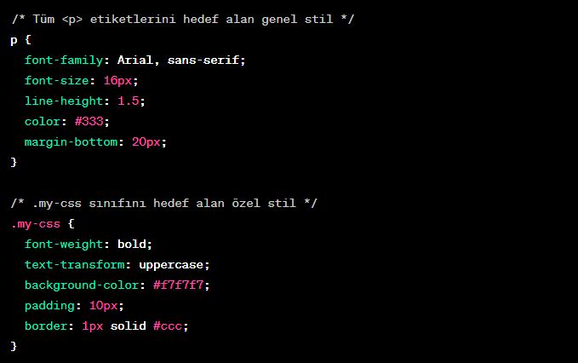
CSS ÖRNEĞİ

Slide 10

JavaScript
JavaScript, web sayfalarının hayat bulmasını sağlayan ve onları etkileşimli hale getirmek için kullanılan güçlü bir programlama dilidir.
JavaScript olmadan web siteleri yalnızca düz metin ve resimler şeklinde kalır.
HTML ve CSS ile birlikte eksiksiz bir web sitesi oluşturmak için kullanılabilir.
1995’ten bu yana birçok programlama dilini etkileyen JavaScript aslında “LiveScript” adıyla sahneye çıkmıştı. Ancak o zamanlar Java çok popüler olduğundan Java’nın “küçük kardeşi” olarak konumlandırıldı ve JavaScript olarak adlandırıldı. Zamanla ECMAScript ile tamamen bağımsız bir dil haline geldi.
Yürütülmesi tarayıcı içinde gerçekleştiğinden herhangi bir ortam kurulumu gerektirmez. Tüm büyük tarayıcılar tarafından desteklenir.
JavaScript Html sayfalarının içeriklerini veya stillerini dinamik olarak eklemenize ve değiştirmenize izin verir.

Slide 11
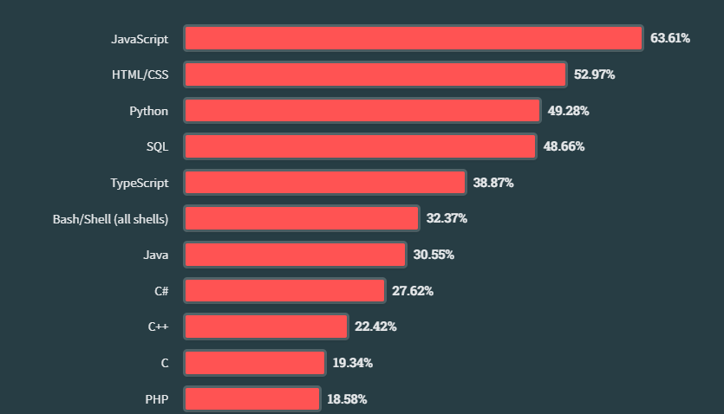

Slide 12
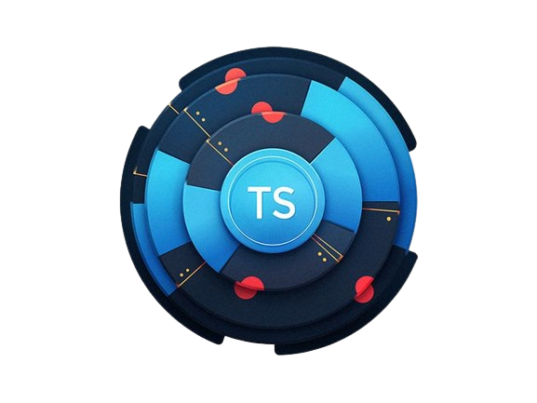
TypeScript
TypeScript, JavaScript dilinin tüm özelliklerini içinde barındıran ve üstüne yeni özellikler eklenmiş bir üst kümesi olarak adlandırılabilir.
Büyük çaplı projelerin karmaşık kodlama aşamasında geliştiriciye yardımcı olur ve projelerdeki verimliliği arttırır.

Slide 13
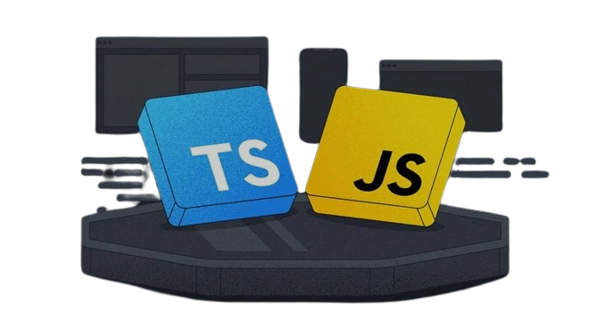
TypeScript VS JavaScript
TypeScript statik olarak yazılan bir dildir ve değişkenlerin türlerini derleme zamanında kontrol eder. Bu sayede tip hatalarının önüne geçmek için daha fazla güvenlik sağlar.
TypeScript, statik tür kontrolü ve derleme işlemleri için öncelikle bir derleme aşamasından geçirilmelidir. TypeScript kodu, JavaScript'e dönüştürülmek üzere derlenir.
TypeScript, JavaScript'in ekosistemini kullanabilir ve genellikle JavaScript kütüphaneleriyle uyumludur. Ayrıca, TypeScript'in tür güvenliği gibi avantajları da vardır.
JavaScript, dinamik olarak yazılan bir dildir ve değişkenlerin türlerini çalışma zamanında belirler. Bu nedenle, tip hataları genellikle çalışma zamanında ortaya çıkabilir.
JavaScript, tarayıcıda veya bir çalışma zamanında (örneğin, Node.js gibi) yürütülmek üzere doğrudan yazılır ve herhangi bir derleme sürecine ihtiyaç duymaz.
JavaScript, Geniş bir kütüphane ve ekosisteme sahiptir, ancak tür güvenliği gibi özelliklerden yoksun olabilir.

Slide 14
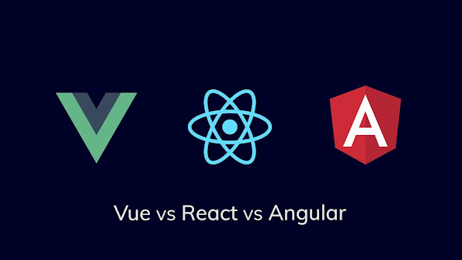
Popüler JavaScript Frameworkleri

Slide 15

Vue JS
Avantajları
Dezavantajları
Vue.js, küçük boyutlu bir framework, bu nedenle indirilmesi ve kullanılması hızlıdır.
Diğer büyük framework'lerden daha basit bir yapıya sahip olduğu için öğrenme eğrisi daha düşüktür. Başlangıç seviyesinde geliştiriciler için hızlıca anlaşılabilir ve kullanılabilir.
Vue.js, veri değişikliklerini izleyebilir ve otomatik olarak DOM'u güncelleyebilir. Bu, geliştiricilerin veri değişikliklerini takip etmek için ekstra çaba harcamasını engeller.
Geniş bir kullanıcı topluluğu vardır ve iyi bir dökümantasyona sahiptir.
Diğer büyük framework'ler (örneğin, React veya Angular) kadar geniş bir ekosisteme sahip değildir. Bu nedenle bazı özel gereksinimleri karşılayacak hazır çözümler bulmak zor olabilir.
Vue.js, büyük ölçekli veya kurumsal projeler için destek sağlama konusunda diğer bazı framework'ler kadar güçlü olmayabilir.
Diğer bazı framework'lerden daha yeni olması, bazı geliştiricilerin tereddütlü olmalarına veya projelerinde kullanmaktan çekinmelerine neden olabilir.
Dökümantasyon genellikle iyidir, ancak bazı özellikler veya belirli durumlar için yeterince detaylı olmayabilir. Bu durumda, geliştiricilerin sorunları çözmek için daha az kaynak bulma olasılığı olabilir.

Slide 16

Angular
Avantajları
Dezavantajları
Angular, tam kapsamlı bir framework'tür ve projelerde ihtiyaç duyulan birçok aracı, bileşeni ve özelliği sunar. Bu, farklı ölçeklerdeki projelerde kullanımı kolaylaştırır.
Veri değişiklikleri otomatik olarak güncellenir.
TypeScript ile geliştirilmiştir. Bu sayede tip güvenliği ve daha sağlam bir kod tabanı sağlar.
Angular, geniş bir kullanıcı topluluğuna sahiptir ve iyi bir dökümantasyona sahiptir. Bu, geliştiricilerin sorunlarını çözmek için kaynak bulmalarını kolaylaştırır.
Angular, tam özellikli olmasıyla birlikte diğer framework'lere göre daha karmaşık bir yapıya sahiptir.
Diğer bazı framework'lere göre daha büyük boyuta sahip olabilir. Bu da bazı durumlarda performans konusunda sorunlar yaratabilir.
Framework'ün büyük ve kapsamlı olması, yeni sürümlerde yapılan değişikliklerin veya yeniliklerin adaptasyonunu zorlaştırabilir.
İlk etapta SEO ile ilgili bazı zorluklar yaşanabilir. İçerik oluşturulması ve indekslenmesi konusunda bazı ek adımlar gerekebilir.

Slide 17


React JS
Facebook tarafından geliştirilen ve kullanıcı arayüzü oluşturmak için kullanılan bir JavaScript kütüphanesidir.
React, teknik olarak bir JavaScript kütüphanesidir. Ancak, bazen "framework" olarak da anılabilir. Bu durum, React'in tek başına bir kütüphane olmasına rağmen, kullanıcı arayüzü oluşturmak için kullanılan bir framework gibi işlev görmesinden kaynaklanır.
React, kullanıcı arayüzü geliştirmek için güçlü bir araçtır ve birçok özelliğiyle geniş bir ekosisteme sahiptir. Fakat, bir framework gibi "her şeyi içeren" bir yapıya sahip değildir.
Ek kütüphaneler ve araçlarla birlikte kullanılarak daha kapsamlı bir framework benzeri yapı oluşturulabilir.
Web uygulamaları ve mobil uygulamalar gibi çeşitli platformlarda kullanılabilen bir kütüphanedir.
React, kullanıcı arayüzünü oluşturmak için bileşen tabanlı bir yapı sunar.
Bu, bir uygulamanın farklı parçalarını, her biri kendi içinde bağımsız olan bileşenler halinde düşünmenizi sağlar.

Slide 18
React'in temel prensibi, "sanal DOM" (Virtual DOM) adı verilen bir yapı üzerine kuruludur.
React, bu sanal DOM'u kullanarak, bir bileşenin durumunun değiştiği durumlarda gerçek DOM üzerindeki güncellemeleri minimize eder. Bu, uygulamanın performansını artırır ve daha verimli bir şekilde çalışmasını sağlar.
React, bileşenleri oluşturmak için JSX adı verilen bir sözdizimini kullanır. JSX, JavaScript içinde HTML benzeri bir yapı sunarak, kullanıcı arayüzü kodunu daha okunabilir ve daha kolay bir şekilde yazmanızı sağlar.
Tek yönlü veri akışı, React'in temel prensiplerinden biridir ve verinin belirli bir yönde akışını sağlayarak veri manipülasyonunu daha öngörülebilir hale getirir.
React uygulamalarında, veri genellikle bir üst bileşenden (parent component) alt bileşenlere (child component) doğru iletilir.
Üst bileşen, veriyi alt bileşenlere props (özellik) olarak geçirir.

Slide 19


React JS Dezavantajları
React'in öğrenme eğrisi, özellikle başlangıç seviyesindeki geliştiriciler için dik olabilir. JSX gibi yeni bir sözdizimi ve React'in kendine özgü yaklaşımı, bazı kullanıcılar için başlangıçta zorlayıcı olabilir.
React, sadece kullanıcı arayüzü bileşenlerini yönetmek için tasarlanmıştır ve diğer bazı framework'lerde olduğu gibi yönlendirme, durum yönetimi gibi ek işlevselliği doğrudan sunmaz.
React, zaman zaman hızlı bir gelişim sürecine sahip olabilir. Yeni sürümler ve güncellemeler, mevcut uygulamaların değiştirilmesini veya güncellenmesini gerektirebilir, bu da bazı durumlarda uyumluluk sorunlarına neden olabilir.

Slide 20

React Frameworkleri ve Kütüphaneleri
Next.js: React uygulamalarını oluşturmak ve geliştirmek için bir framework'tür. Sayfa tabanlı routing, server-side rendering (Sunucu taraflı rendering), static site generation (Statik site oluşturma), API routes gibi özellikleri sağlar. SEO uyumluluğu ve performans odaklı yapısıyla bilinir.
Gatsby: React tabanlı statik web siteleri oluşturmak için kullanılan bir framework'tür. Veri kaynaklarından (örneğin, Markdown dosyaları, CMS'ler, API'ler) veri alabilir ve bu verileri kullanarak hızlı ve optimize edilmiş statik siteler oluşturabilir.
Create React App (CRA): React uygulamaları oluşturmak için kullanılan bir başlangıç noktasıdır. Önceden yapılandırılmış bir yapı sunar ve React projesi oluşturmak için gerekli olan birçok aracı sağlar.
Redux: Durum yönetimi için kullanılan bir kütüphanedir. Büyük ölçekli React uygulamalarında durumun merkezi bir şekilde yönetilmesine yardımcı olur.
Material-UI: React uygulamaları için önceden tasarlanmış ve özelleştirilebilir kullanıcı arayüzü bileşenleri sağlayan bir kütüphanedir. Google'ın Material Design ilkelerine dayanarak tasarlanmıştır.
Chakra UI: Modüler, erişilebilir ve kullanımı kolay UI bileşenleri sağlayan bir kütüphanedir. Hızlı prototipleme ve geliştirme için tasarlanmıştır.

Slide 21

Npm Nedir ?
Node Package Manager ya da Node Packaged Modules olarak da denmektedir.
JavaScript programlama dilinde paketlerin yönetilmesini sağlayan bir paket yöneticisidir.
Node.js ortamında çalışır ve geliştiricilere projelerinde kullanabilecekleri birçok hazır paketi (modülü) kolayca arama, yükleme, güncelleme ve kaldırma imkanı sunar.
Npm, JavaScript tabanlı uygulamaların geliştirilmesi sırasında kullanılan kütüphanelerin, araçların ve bağımlılıkların yönetimini sağlar.
Npm, bu bağımlılıkları projeye eklemek, kaldırmak veya güncellemek için komut satırı aracılığıyla kolay bir şekilde kullanılabilir.
Proje, bağımlılıklarını tanımlamak için bir ‘package.json’ dosyası kullanılır.

Slide 22

Npm kurulumu ve Npm paket kurulumu
Npm için Nodejs kurmanız gerekiyor ve nodejs kurulumu gerçekleşince npm’de otomatik olarak içinde kurulu gelmiş oluyor.
npm install <paket adı> -g --save-dev
➫ install :paket indirme komutu ➫ -g : global olarak indirme ➫ --save-dev : indirilen paketi package.json dosyasına kaydeder.
npm install axios -g --save-dev
İndirdiğimiz paketler otomatik olarak node_modules adındaki klasöre kaydoluyor.
npm uninstall axios ➡️ paketi siler.
npm update axios ➡️ paketi günceller.
Npm install komutu ile package.json içinde bulunan tüm paketleri yükler.

Slide 23

Nvm Nedir ?
NVM — (Node Version Manager), aynı anda birden fazla node sürümüne sahip olmamız ve aralarında hızlıca geçiş yapabilmemizi sağlar.
NVM ile farklı bir node sürümünü yüklemek için nvm install <version> komutunu kullanırız. Kurduğumuz sürüm yüklemeden sonra aktif sürümümüz olmaya başlar.
$ nvm install v14.15.3
Nvm list komutu ile yüklü versiyonları görüntüleyebiliriz.
Mevcut sürümler arasında geçiş yapmak için Nvm use <version> kullanırız.
nvm use v10.23.0

Slide 24
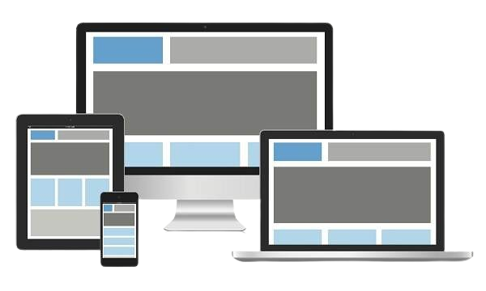
Responsive Tasarım
Responsive tasarım, web sitelerin veya uygulamaların farklı cihazlarda ve ekran boyutlarında uygun şekilde görüntülenmesini ve kullanılmasını sağlayan bir tasarım yaklaşımıdır.
Bir web sitesi veya uygulama responsive olduğunda, içeriği ve düzeni kullanıcının kullandığı cihazın ekran boyutuna dinamik olarak uyum sağlar.
Bu, masaüstü bilgisayarlar, dizüstü bilgisayarlar, tabletler ve akıllı telefonlar gibi farklı ekran boyutlarına ve çözünürlüklerine sahip cihazlarda aynı deneyimi sunmayı hedefler.
Responsive tasarımın temel amacı, kullanıcıların herhangi bir cihazda siteye veya uygulamaya erişirken içeriği rahatlıkla görüntülemesini ve etkileşimde bulunmasını sağlamaktır.

Slide 25

Bug Tespiti ve Çözümü
Tarayıcılar (Chrome, Firefox, Safari, vb.) genellikle geliştirici araçları sunar. Bu araçlar, HTML, CSS ve JavaScript'i incelemek, kodu hata ayıklamak, stil özelliklerini gözden geçirmek ve ağ isteklerini denetlemek için kullanılır. Bu araçlar genellikle "F12" tuşuyla açılır.
Geliştirme sırasında JavaScript veya diğer kodlama hatalarını tespit etmek için tarayıcıların sağladığı hata ayıklama araçlarından yararlanılır. Hata ayıklama, hata mesajlarını ve konsol çıktılarını inceleyerek hataları bulmaya ve düzeltmeye yardımcı olur.
Farklı ekran boyutları ve cihazlarda web sitelerinin nasıl göründüğünü kontrol etmek için responsive design test araçları kullanılır. Bu, sitenin mobil cihazlarda, tabletlerde ve masaüstü bilgisayarlarda nasıl göründüğünü değerlendirmek için faydalıdır.
Kullanıcıların web sitesi veya uygulamayla ilgili geri bildirimleri önemlidir. Kullanıcıların rapor ettiği hataları veya yaşadıkları sorunları dikkate almak ve bu geri bildirimlere göre sorunları tespit etmek ve çözmek önemlidir.
Me debugging
The bug

Slide 26

Dinlediğiniz İçin Teşekkürler
Tarık S. DEĞİRMENCİ
Front-End Developer
tarik.degirmenci@bg-tek.net

